Slide 1
Filières : Sciences de l’Ingénieur
Création et Innovation Technologique
Richard Allard

Slide 2
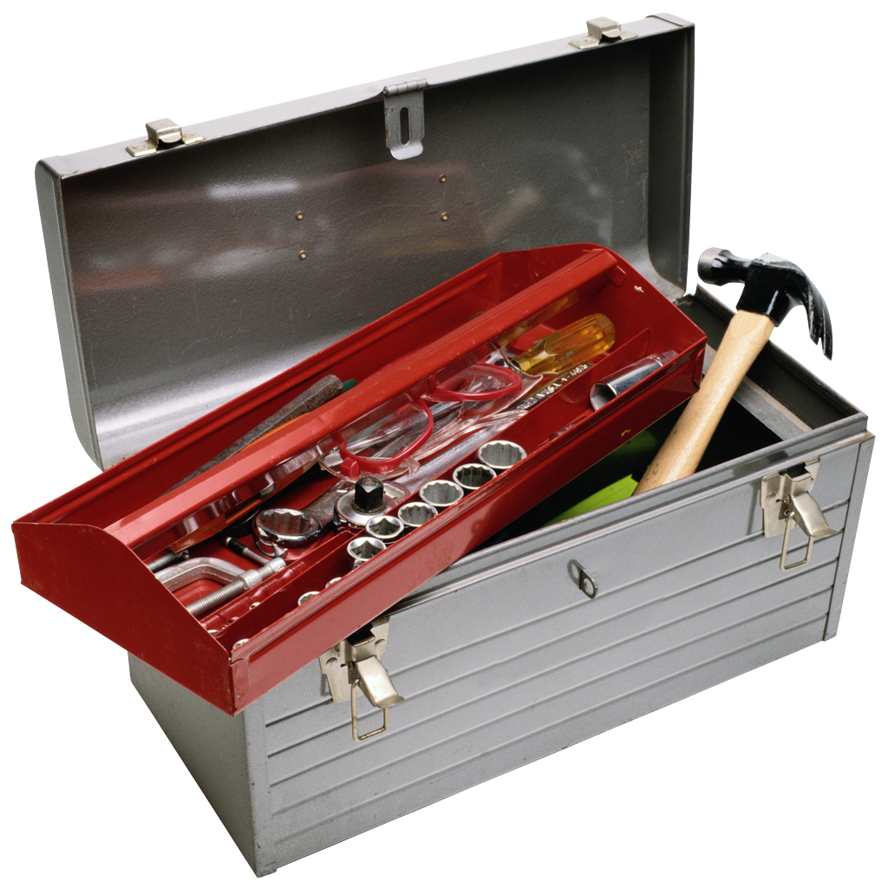
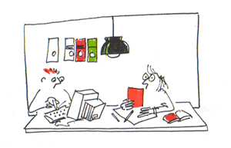
1 : Analyser les besoins.
2 : Trouver des auteurs et Mettre en forme.
?
Fonctionnement ?
Mutualisation
4 : Mettre en ligne les ressources.
3 : Etudier les productions.
Richard Allard

Slide 3
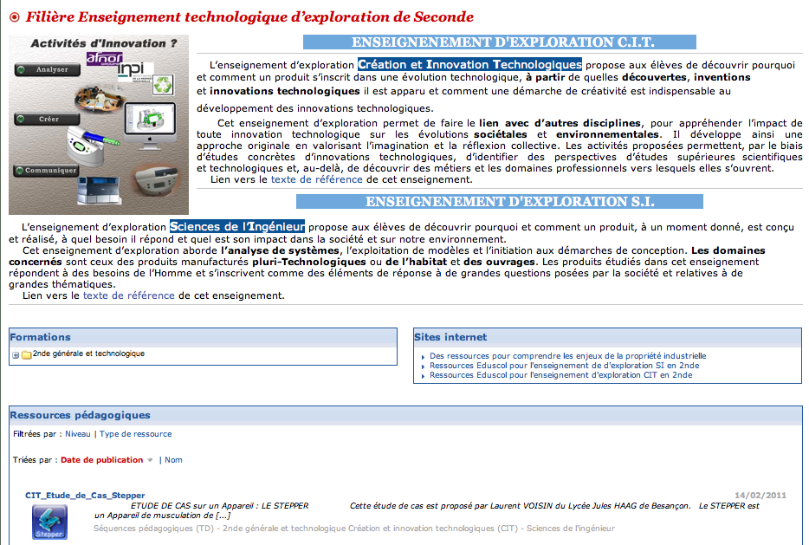
Concrètement
Une adresse web :
http://www.cerpet.adc.education.fr/filiere.asp?num_filiere=108
Un espace de travail Collaboratif :
http://www.portail-sti-cit-si.fr/
Richard Allard

Slide 4
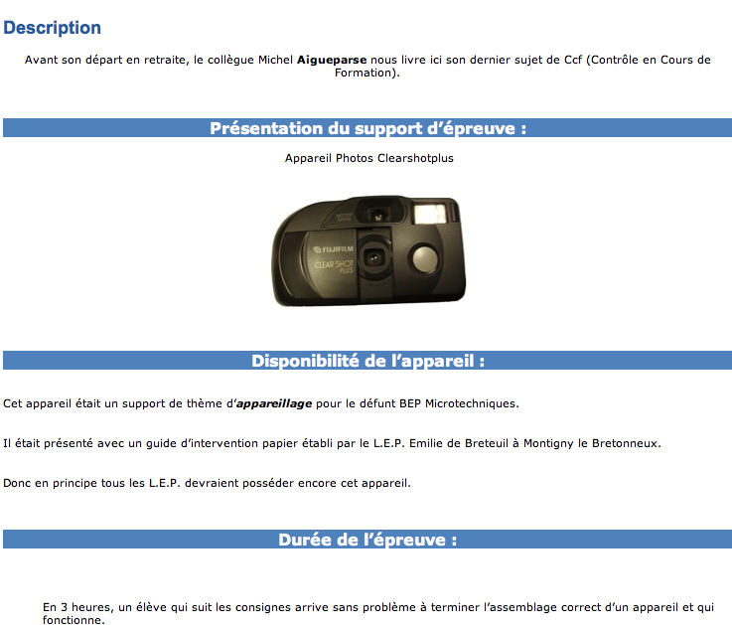
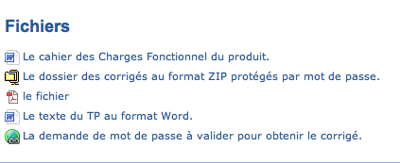
Contenu d’une ressource ?
Chaque ressources possède :
Un logo (pour une recherche rapide et visuelle) ;
Une image de description du contenu ;
3 onglets :
Description textuel plus précise de la ressource ;
Fichiers : Une liste des documents ou des liens relatif à la ressource ;
Objectifs pédagogiques : Une liste des compétences visées par cette ressource.
Richard Allard

Slide 5
Pour cette année 2011 :
16 auteurs ciblés sur 7 académies ;
25 ressources en cours de finalisation et d’expérimentation sur l’espace collaboratif avant publication finale.
Richard Allard

Slide 6
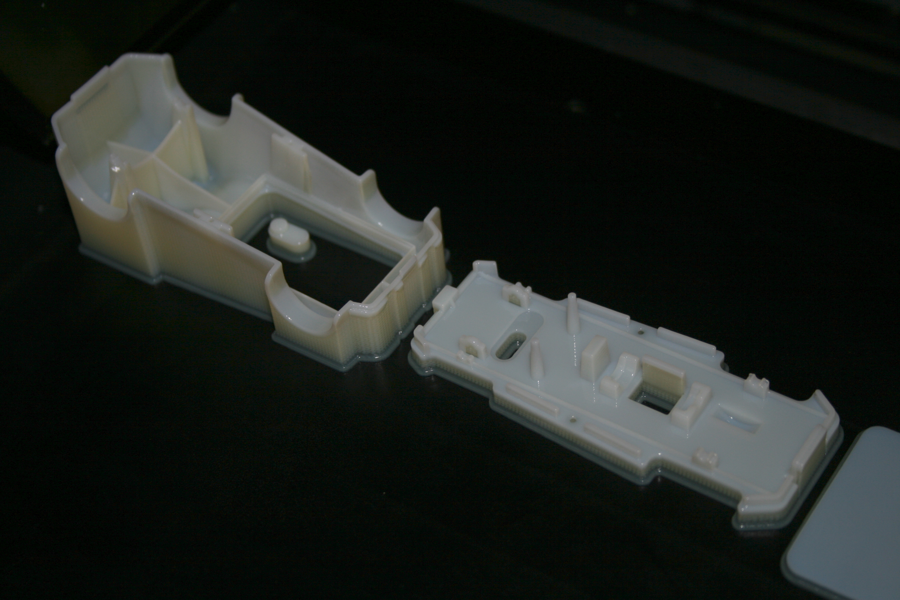
Autres activités ?
Mise en place de 2 stages d’une semaine sur le :
« prototypage rapide »
au lycée Diderot 75 Paris
au lycée Pablo Neruda 76 Dieppe
Frittage de poudre polymère ;
Flashage UV ;
Impression de cire ;
Impression bi matière ;
Coulée sous vide ;
Coulée cire perdue ;
Découpe et gravure laser.
Richard Allard

Slide 7
Fin

